Slide 1
香港电影欣赏
香港的武侠电影

Slide 2
CONTENTS
目 录
01
倚天屠龙记之魔教教主
02
笑傲江湖之东方不败

Slide 3
01
倚天屠龙记之魔教教主

Slide 4
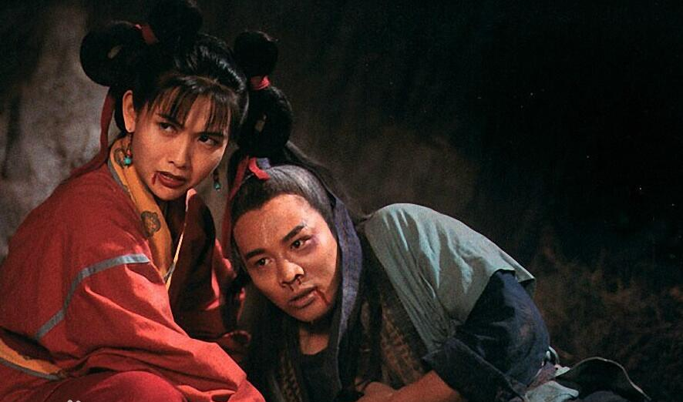
倚天屠龙记之魔教教主
电影剧照

Slide 5
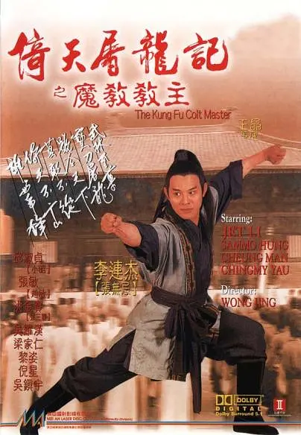
倚天屠龙记之魔教教主
导演: 王晶
编剧: 王晶 / 金庸
主演: 李连杰 / 张敏 / 邱淑贞 / 黎姿 / 洪金宝 / 更多...
类型: 动作 / 奇幻 / 武侠 / 古装
制片国家/地区: 中国香港
语言: 粤语
上映日期: 1993-12-18(中国香港)
片长: 99分钟 / 105分钟
又名: Kung Fu Cult Master

Slide 6
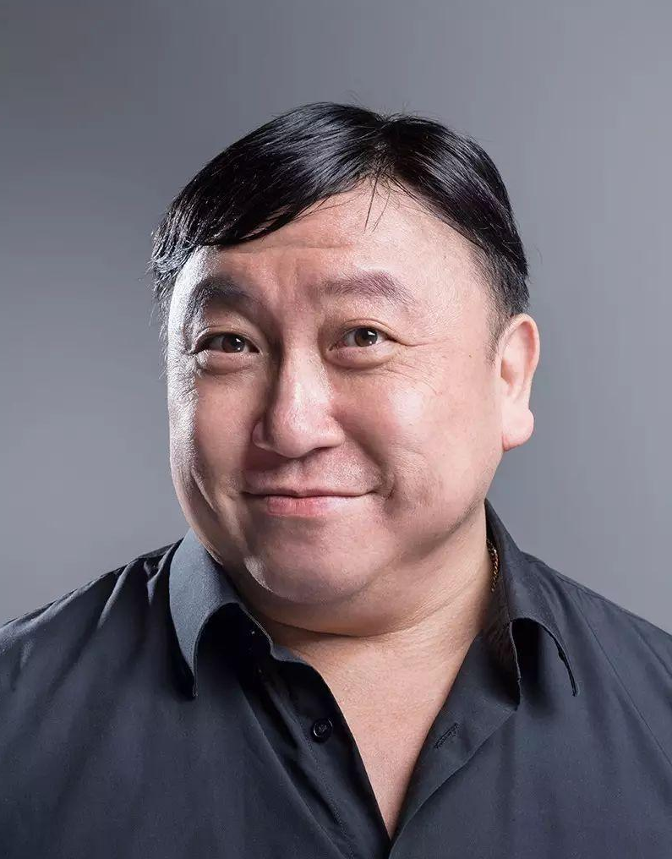
导演、编剧—王晶
王晶导戏的题材很广，五花八门，但最为让人津津乐道的还是他拍摄的赌系列以及和周星驰一起开创的香港无厘头电影。王晶的导演之路走得非常成功，取得的主要成就有第12届香港电影评论学会大奖最佳编剧奖和第13届香港电影评论学会大奖最佳编剧奖。
王晶

Slide 7
导演、编剧—王晶
他有一个在香港电影界拥有举足若轻地位的父亲，就是王天林。王天林是第一个将电影拍摄、剧本及武打技巧融合在一起而引入电视工业的电影人，可以说王天林为电视工业的发展和突破做出了巨大贡献。而除了他自己功成名就外，王天林也从来不吝啬培养下一代年轻人，除了儿子王晶，包活杜琪峰、林岭东、林德禄、电视监制潘嘉德及刘士裕等人，都是王天林一手培养出来的。

Slide 8
导演、编剧—王晶
在这样的家庭氛围和得天独厚的条件下，王晶毕业后也顺利地进入了TVB。他除了是著名导演也是个非常成功的电影电视剧编剧。一开始进入电影界的王晶从事的是编剧行业，他凭借着香港中文大学中文系的文学功底，在编剧行业发展的也是如鱼得水。《心有千千结》、《陆小凤》、《鬼马狂潮》、《楚留香传奇》、《京华春梦》等电视剧、电影的剧本，都是王晶开始执导电影前作为编剧留下的作品。正因为此，王晶才骄傲地自诩金牌编剧！

Slide 9
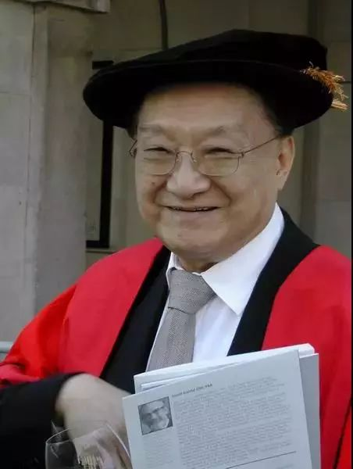
编剧—金庸
1948年，金庸在数千人参加的考试中脱颖而出，进入《大公报》，收听英语国际电讯广播当翻译。也是在这一年，《大公报》香港版复刊，他被派往香港。当时他接到的指令是赴港半年，却不知道再回到家乡已经是44年后。在1992年到2008年间，思乡情切的金庸六度返乡。
几年前，金庸接受媒体采访时说：“如果一个人离开家乡很久，在外边住的时间一长，对故乡怀念的感觉就越深。有时回忆小时候在这里的生活，有一些是很美丽的。总想，老了，再回到这个地方来住。”
但他的想法没能变成现实，最终在香港辞世。
金庸

Slide 10
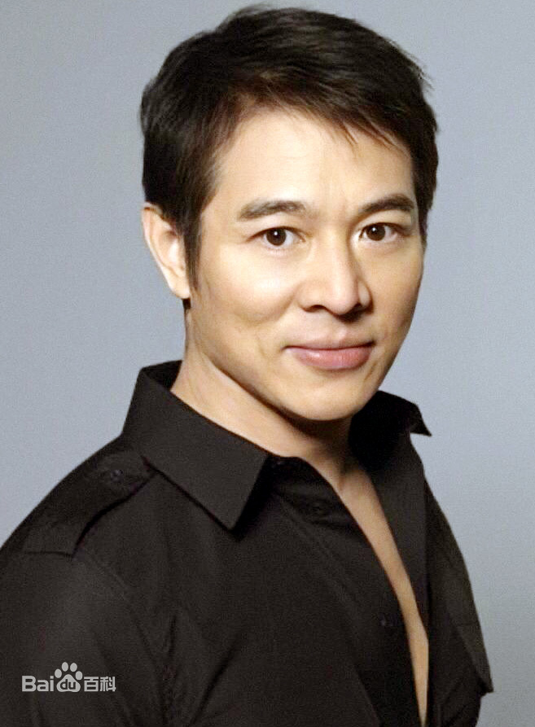
主演—李连杰
李连杰在电影界最大的成就，就是将中国传统武术与电影非常好地结合起来！他使的是真功夫，最正宗的中国传统武术。《武林》杂志给予李连杰的评价是：“速度快、动作准、力度大、弹跳好、节奏明、姿势美。”他是十八班武艺无一不精无一不晓，永远的常胜将军，所创记录至今无人能破！
李连杰

Slide 11
主演—李连杰
李连杰是武术界的泰斗级人物，他用他那真才实学的武术成功塑造了几十个经典艺术人物形象，他目前取得的成绩在国内已经达到一个令人无法逾越的高度！在武术影片方面，相比于成龙，甄子丹，他已达到一个宗师级的地步，令人瞻仰！

Slide 12
倚天屠龙记之魔教教主
这部电影无论是动作场面的酣畅淋漓还是搞笑场面的荤素搭配，《倚天屠龙记之魔教教主》是经典的香港电影。剧中人物性格鲜明，一身真工夫的武打明星李连杰扮演的张无忌，小昭、周芷若、赵敏几个性格各异的女主角无疑成为该片的另一大看点。由王晶执导的《倚天屠龙记之魔教教主》，是以恶搞的外衣讲述了一段真情的故事，李连杰将张无忌的好色和权欲以及善良都演绎的淋漓尽致。

Slide 13
02
笑傲江湖之东方不败

Slide 14
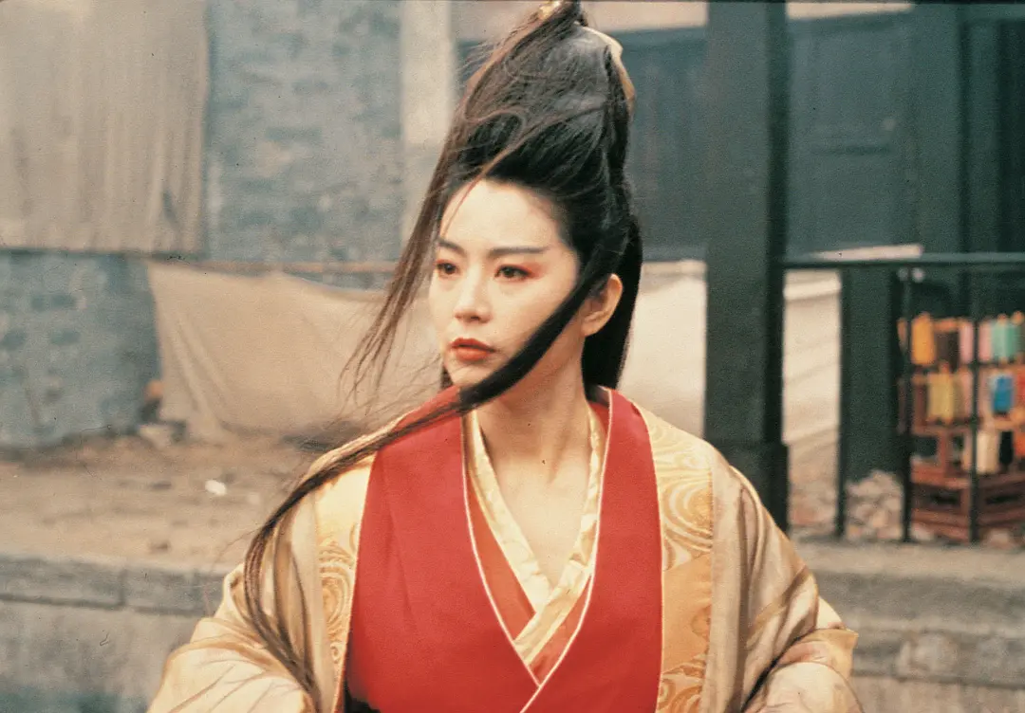
香港的武侠电影作品推荐
笑傲江湖之东方不败
电影剧照

Slide 15
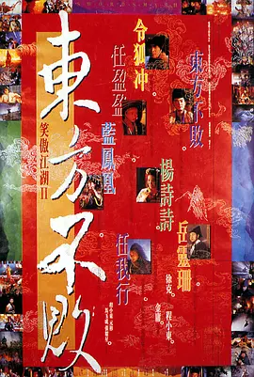
香港的武侠电影作品推荐
笑傲江湖之东方不败
导演: 程小东
编剧: 徐克 / 邓碧燕 / 陈天璇
主演: 李连杰 / 林青霞 / 关之琳 / 李嘉欣 / 李子雄 / 余安安 / 袁洁莹 / 刘洵 / 任世官 / 钱嘉乐
制片国家/地区: 中国香港
语言: 粤语
片长: 107分钟
又名: 笑傲江湖之东方不败 / Swordsman 2

Slide 16
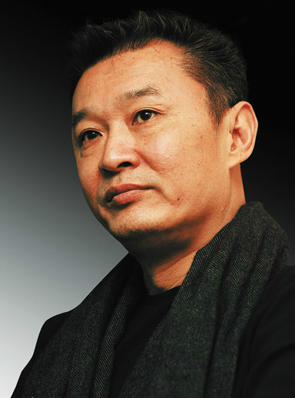
导演—程小东
程小东，香港导演、武术指导、编剧。本名程冬儿，原籍安徽寿县，1953年生于香港，父亲为香港武打片导演程刚。金像武术指导，奥运会动作导演。早年因执导《倩女幽魂》、《笑傲江湖》成为华语影坛炙手可热的武侠片导演，与著名导演徐克共同开创了香港武侠的新时代。作为“武术世家”出身的动作指导，新世纪后与张艺谋导演再度引领国产动作大片的新辉煌。凭电影《英雄》获得2003年香港电影金像奖最佳武术指导奖。最新作品是集魔幻、动作、爱情于一体的电影《白蛇传说》。
程小东

Slide 17
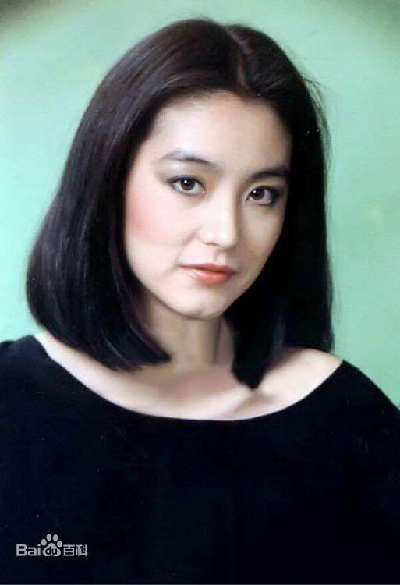
主演—林青霞
林青霞饰演的东方不败，兼具男女双重性别，以及暴性与灵性两个极端。他（她）野心勃勃、心机深沉、凶残狠毒，同时柔情似水、灵心慧性，为爱甘愿放弃王图霸业，甚至生命。这样一个无比复杂、无比矛盾的角色，除了风华绝代的林青霞，还有谁能演绎得如此惊艳呢？
林青霞

Slide 18
主演—林青霞
有位作家曾说过，一个故事的初始环境可以设定得无比荒谬，但是故事一旦开始，就要依靠内在逻辑来推动，每一个情节都要合情合理，细致入微，如此才能得到读者的信服，拨动读者的心弦。 东方不败和任我行是同一个时代的人物，他在令狐冲出生之时，就已经是名震武林的一代枭雄。这样一个年过半百、杀人如麻的枭雄，怎么会爱上一个年纪轻轻、淡泊名利的后辈小子？

Slide 19
笑傲江湖之东方不败
影片通过令狐冲与东方不败、任盈盈和小弟的情感纠葛，以及东方不败勾结扶桑人反叛朝廷，最后众叛亲离的故事，塑造了一批典型的人物形象--企图一统天下的东方不败、想要隐世的华山弟子、被仇恨蒙蔽心智的任我行、重情重义的任盈盈、风流不羁的令狐冲等。电影借明朝黑暗社会中各个群体的争斗残杀，探讨“称霸江湖”还是”退隐江湖“的问题，在一定程度上也借古讽今，体现了在商业化大潮中，人们如同生活在那个混乱的年代，” 入世”与”出世”是一个值得思考的问题，电影正式通过古代江湖的风云起伏，寓意当代社会的风云变幻，以及当代人们的迷茫与思考。

Slide 20
笑傲江湖之东方不败
本文偏重对影片的理性分析，从情节和节奏、内容与形式、典型人物塑造等方面进行理性分析，最后从文化内涵角度进行阐释。可能不同于一般影视分析，理性内容与感情内容皆有。

Slide 21
感谢聆听

